Slide 1
Căutare inteligentă folosind fațete pentru magazine online
Sesiunea de licențe - Iulie 2013
Mariana-Codruța Bădună
mariana.baduna@cti.pub.ro
Prof. Dr. Ing. Valentin Cristea
Dr. Ing. Paul-Alexandru Chiriță

Slide 2
Cuprins
Tema
Probleme
Abordare
Construirea fațetelor
Personalizare
Filtrarea produselor
Interfața cu utilizatorul
Rezultate
Concluzii
11/7/2013
Sesiunea de Licenţe - Iulie 2013

Slide 3
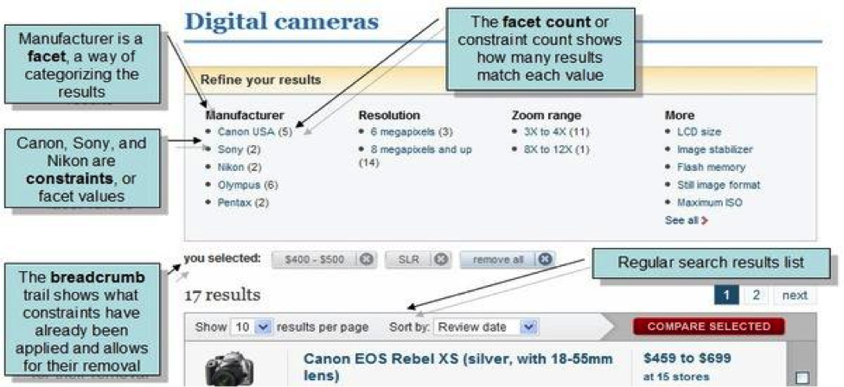
Tema
Căutarea folosind fațete
explorare și navigare într-o colecție mare de produse
regăsirea produselor dorite cât mai ușor și rapid
Cerințe:
personalizată în funcție de utilizator
folosită pentru orice tip de magazin online, cu orice tipuri de produse
11/7/2013
Sesiunea de Licenţe - Iulie 2013

Slide 4
Probleme
Sistemele existente de căutare folosind fațete sunt construite manual, în funcție de produsele oferite de magazinul online.
Aceeași interfață și aceeași ordine a fațetelor sunt folosite pentru toți utilizatorii.
Filtrarea produselor conform restricțiilor selectate și calcularea numărului de produse care respectă fiecare restricție sunt probleme intens computaționale
Interfața oferită utilizatorului este adesea neintuitivă, oferă prea multe informații și îl copleșește pe acesta.
11/7/2013
Sesiunea de Licenţe - Iulie 2013

Slide 5
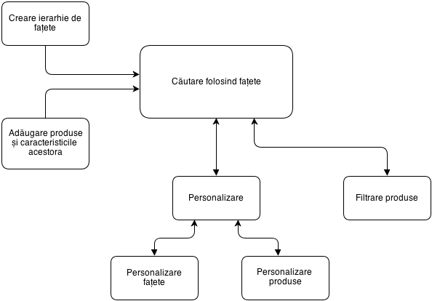
Abordare
11/7/2013
Sesiunea de Licenţe - Iulie 2013

Slide 6
Construirea fațetelor
Opțiuni
Tool-uri pentru extragerea metadatelor din conținut nestructurat
Structurarea conținutului prin adăugarea de taguri
Reguli care asociază text cu anumite cuvinte cheie
Folosirea de hypernyme (WordNet), pagini Wikipedia și interogări Google pentru a extrage fațetele corespunzătoare termenilor importanți din text
Abordare:
La adăugarea produsului in colecție, cel care adaugă produsul va selecta fațetele și valorile de fațete corespunzătoare produsului respectiv
11/7/2013
Sesiunea de Licenţe - Iulie 2013

Slide 7
Personalizare
Personalizarea fațetelor
Fațetele folosite cel mai des de utilizator vor fi cel mai sus în ierarhie
Ii oferim utilizatorului posibilitatea de a-și aranja fațetele în orice ordine dorește prin drag&drop
Personalizarea rezultatelor
Produsele sunt votate de fiecare utilizator din punct de vedere al calității lor și din punct de vedere al relevanței pentru un set de restricții
Folosim aceste voturi, precum și frecvența cu care un utilizator a fost interesat de acel produs, pentru a sorta lista de rezultate
11/7/2013
Sesiunea de Licenţe - Iulie 2013

Slide 8
Filtrarea produselor
Pentru fiecare restricție folosim un vector de biți
Un bit dintr-un vector reprezintă un produs
Biții cu valoare 1 => produsele care satisfac restricția
Exemplu: 10010 => produsul 1 și 4 satisfac restricția
Lista de rezultate are asociat un vector de biți
La selectarea unei noi restricții, se face AND pe biți între vectorul listei de rezultate și vectorul restricției
Pentru numărarea produselor care satisfac o restricție, se numără biții de 1 din vectorul rezultat
11/7/2013
Sesiunea de Licenţe - Iulie 2013

Slide 9
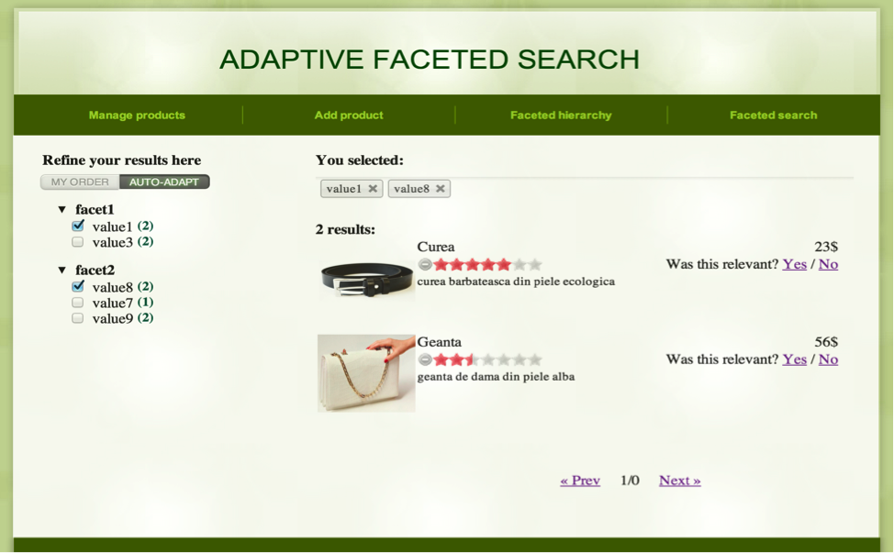
Interfața cu utilizatorul
Sunt afișate doar cele mai importante 5 fațete și restricții; utilizatorul poate expanda sau colapsa lista
Utilizatorul are posibilitatea sa modifice ordinea fațetelor prin drag&drop
Utilizatorul poate vedea tot timpul ce restricții a selectat
11/7/2013
Sesiunea de Licenţe - Iulie 2013

Slide 10
Rezultate
Rapiditate in găsirea rezultatelor rafinării
Timp redus necesar utilizatorului pentru a găsi produsele dorite
Ușurința în crearea și mentenanța ierarhiei de fațete
Genericitate și flexibilitate
11/7/2013
Sesiunea de Licenţe - Iulie 2013

Slide 11
Concluzii
Căutarea folosind fațete este cea mai folosită căutare in aplicațiile e-commerce
Avantajele sale principale sunt:
Permite explorarea și navigarea intr-o colecție mare de produse, in orice ordine dorește utilizatorul
Permite regăsirea produselor dupa criteriile care sunt importante pentru cel care caută, deci imbunătățește efortul și timpul necesare procesului de regăsire.
Principalele beneficii ale implementării noastre sunt adaptibilitatea si genericitatea sistemului.
11/7/2013
Sesiunea de Licenţe - Iulie 2013

Slide 12

Intrebări
Sesiunea de Licenţe - Iulie 2013

